Slide 1


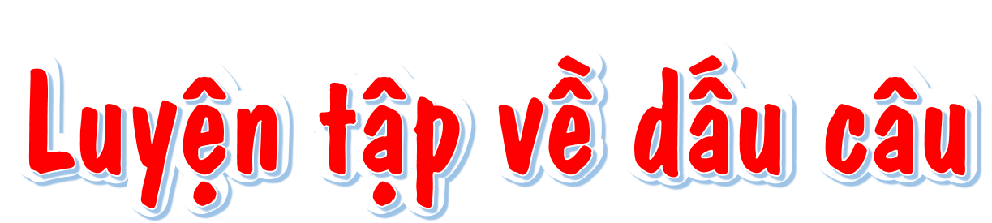

Thứ … ngày … tháng … năm ….

Slide 2




Slide 3








KẾT THÚC
Notes:
GV CLICK CHUỘT VÀO PHÂN BÓN, BÌNH TƯỚI, HẠT GIỐNG ĐỂ XUẤT HIỆN CÂU HỎI
SAU KHI HOÀN THÀNH, GV CLICK CHUỘT VÀO MŨI TÊN KẾT THÚC

Slide 4


1. Dấu gạch ngang trong câu sau dùng để làm gì?
“ Theo dự báo thời tiết, ngày mai các tỉnh Thừa Thiên – Huế có nắng đẹp.
Hạt giống
Dùng để nối từ ngữ trong một liên danh.
Notes:
SAU KHI TRẢ LỜI XONG, GV CLICK CHUỘT VÀO TÚI HẠT GIỐNG ĐỂ QUAY TRỞ VỀ

Slide 5

2. Đặt dấu ngoặc kép vào vị trí thích hợp trong câu sau: Nắng trong vườn là một tập truyện ngắn nổi tiếng của nhà văn Thạch Lam.
“Nắng trong vườn” là một tập truyện ngắn nổi tiếng của nhà văn Thạch Lam.
Notes:
SAU KHI TRẢ LỜI XONG, GV CLICK CHUỘT VÀO BÌNH TƯỚI ĐỂ QUAY TRỞ VỀ

Slide 6

Nêu tác dụng của dấu ngoặc kép trong câu sau:
Bà đi chợ về. Vào đến sân nhà, bà bỏ cái thúng xuống gọi to: “Bống ơi... ơi... Bống đâu rồi?”.
Phân bón
Dùng để dẫn lời nói trực tiếp
Notes:
SAU KHI TRẢ LỜI XONG, GV CLICK CHUỘT VÀO TÚI PHÂN BÓN ĐỂ QUAY TRỞ VỀ

Slide 7

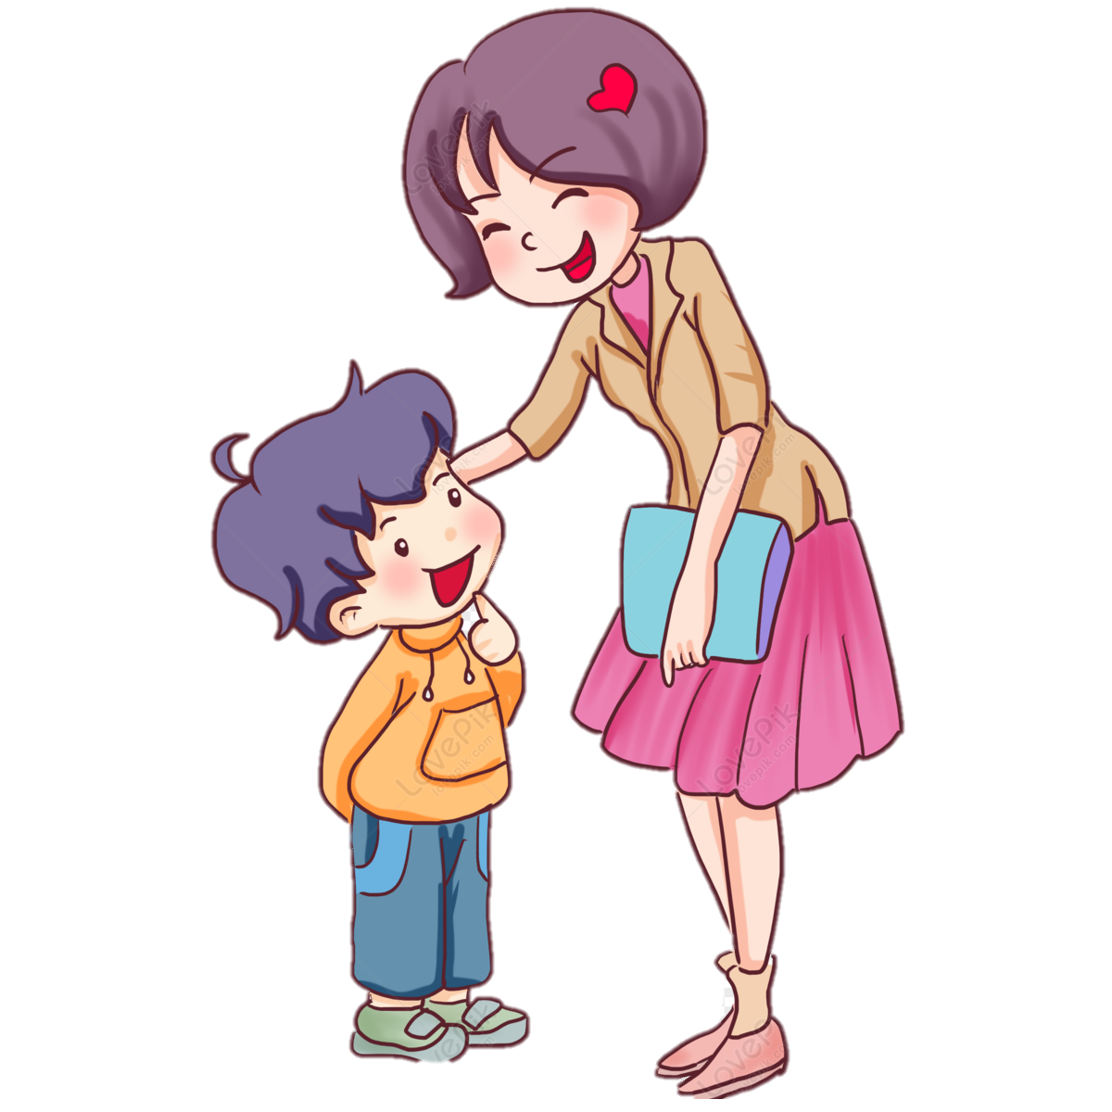
Cảm ơn các bạn đã giúp mình trồng hoa !!

Slide 8


Slide 9



Dùng dấu câu thích hợp thay cho bông hoa và nêu công dụng của dấu câu đó.
Qua biên giới Việt Lào, chúng ta được đặt chân tới một đất nước có nhiều thắng cảnh độc đáo:
Cố đô Luông Pha Bang cổ kính và yên bình.
Cánh đồng Chum với hơn hai nghìn chiếc chum bằng đá đủ hình dạng, kích thước.
Hồ thuỷ điện Nam Ngum thơ mộng bởi sự hoà hợp của trời nước cùng vô số hòn đảo lớn nhỏ.
Ngoài ra, đến Lào, khó có thể bỏ qua những địa điểm hấp dẫn khác: thủ đô Viêng Chăn, thị trấn Vang Viêng, khu bảo tồn tự nhiên Bò Kẹo,...
(Theo Tiến Dũng)

Slide 10




Slide 11

Trình bày trước lớp

Slide 12

Qua biên giới Việt - Lào, chúng ta được đặt chân tới một đất nước có nhiều thắng cảnh độc đáo:
- Cố đô Luông Pha Bang cổ kính và yên bình.
- Cánh đồng Chum với hơn hai nghìn chiếc chum bằng đá đủ hình dạng, kích thước.
- Hồ thủy điện Nam Ngum thơ mộng bởi sự hòa hợp của trời nước cùng vô số hòn đảo lớn nhỏ.
Ngoài ra, đến Lào, khó có thể bỏ qua những địa điểm hấp dẫn khác: thủ đô Viêng Chăn, thị trấn Vang Viêng, khu bảo tồn tự nhiên Bò Kẹo,....
Dấu gạch ngang trong bài có 2 công dụng: nối các từ ngữ trong một liên danh, đánh dấu các ý liệt kê.

Slide 13
Đoạn văn dưới đây đã bị lược bỏ dấu ngoặc kép và dấu ngoặc đơn. Hãy cho biết những dấu câu đó được đặt ở đâu.
a. Nàng Bạch Tuyết và bảy chú lùn là phim hoạt hình nổi tiếng của Oan Đi-xni. Phim được chuyển thể từ câu chuyện Nàng Bạch Tuyết trong tập Truyện cổ Grim.
(Theo Liên Vũ)
b. Trần Văn Cẩn 1910 – 1994 là hoạ sĩ tài năng bậc nhất Việt Nam. Ông sáng tác bức tranh “Em Thuý” 1943 dựa trên nguyên mẫu cô cháu gái đáng yêu của mình. Bức tranh đã được chuyên gia người Ô-xtrây-li-a phục chế năm 2004.
(Theo Nguyễn Hoàng Anh)

Slide 14


Slide 15
Trình bày trước lớp

Slide 16

a. "Nàng Bạch Tuyết và bảy chú lùn" là phim hoạt hình nổi tiếng của Oan Đi-xni. Phim được chuyển thể từ câu chuyện "Nàng Bạch Tuyết" trong tập "Truyện cổ Grim".
b. Trần Văn Cẩn (1910 - 1994) là họa sĩ tài năng bậc nhất Việt Nam. Ông sáng tác bức tranh "Em Thúy" 1943 dựa trên nguyên mẫu cô cháu gái đáng yêu của mình. Bức tranh đã được chuyên gia người Ô-xtrây-li-a phục chế năm 2004.

Slide 17
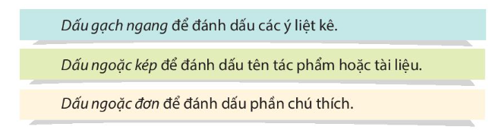
3. Đặt 1 – 2 câu có sử dụng một trong các dấu câu sau:

Slide 18
VD: Cô của mình đã đi du lịch nhiều nước trên thế giới:
- Hà Lan, nơi có những chiếc cối xay gió độc đáo
- Đan Mạch, quê hương của An-đéc-xen
- Cam-pu-chia, đất nước có đền Ăng-co Vát cổ kính.

Slide 19
Ví dụ: Hồi học lớp 3, mình rất thích bài thơ “Một mái nhà chung và câu chuyện “Bác sĩ Y-éc-xanh”.

Slide 20

Ví dụ: Đến Hàn Quốc, ai cũng muốn thưởng thức món kip-báp (cơm cuộn rong biển) nổi tiếng. Món ăn này vừa đẹp mắt lại giàu chất dinh dưỡng.

Slide 21



